Slide 1
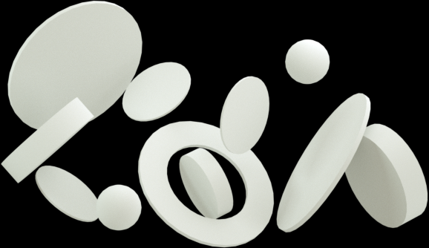





TPM (Trusted Platform Module)
Algunas ventajas, desventajas y ¿Por qué es (o fué) tan problemático?
Morales Zilli Luis Fernando & Magno García Omar

Slide 2
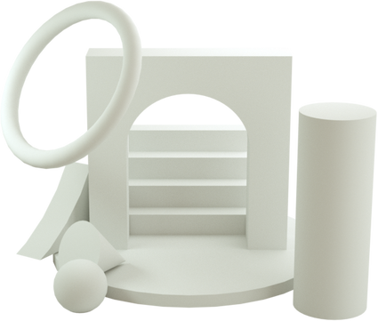

¿Qué es TPM? 🤔
TPM significa "Trusted Platform Module"
Es un chip de seguridad integrado en muchos dispositivos informáticos modernos.
Almacena y protege claves de cifrado, contraseñas y certificados, "mejorando" la seguridad del sistema.

Slide 3

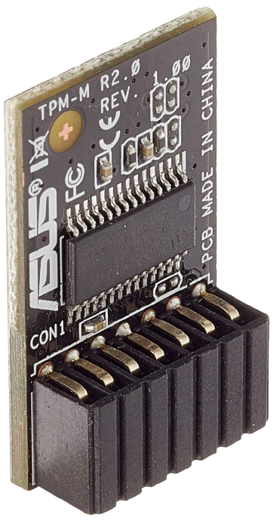
¿Por qué es tan importante?
Es una medida adicional de seguridad, mejora la protección de datos y sistemas contra amenazas.
Almacenan y protegen claves de cifrado, contraseñas y certificados en el chip.

Slide 4

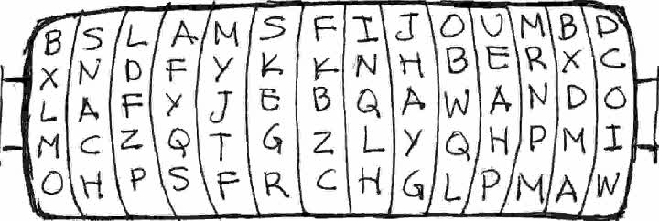
¿Cómo funciona un TPM?
El chip está conectado directamente a la placa base de la computadora y está aislado del resto del sistema.
El TPM realiza un seguimiento de los componentes del sistema, verifica que no haya modificaciones.
Si se detecta un cambio alerta al sistema, puede impedir que se inicie el sistema.
TPM puede generar una clave criptográfica que se utiliza para verificar la identidad del usuario y proteger sus datos.

Slide 5
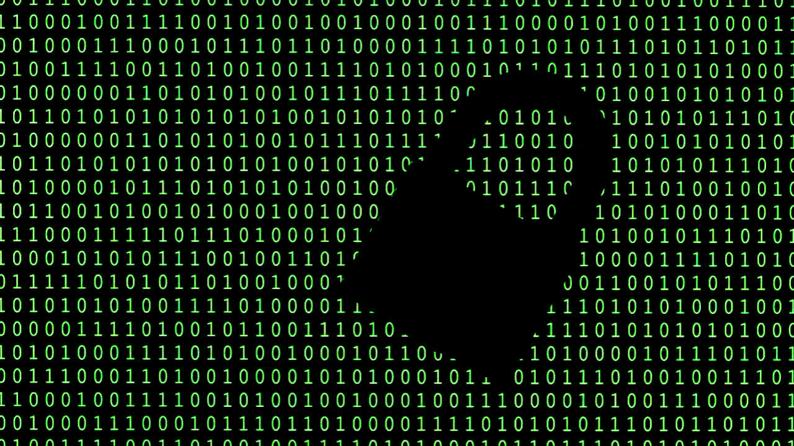
¿Por qué tiene tanta polémica este chip?
Limita a los usuarios para instalar software de su elección o compartir información con otros usuarios.
Puede representar un riesgo para la privacidad de los usuarios, puede permitir a los fabricantes/empresas recopilar información sobre el uso de los dispositivos.
Ah, también Windows 11 tiene algo de culpa.

Slide 6

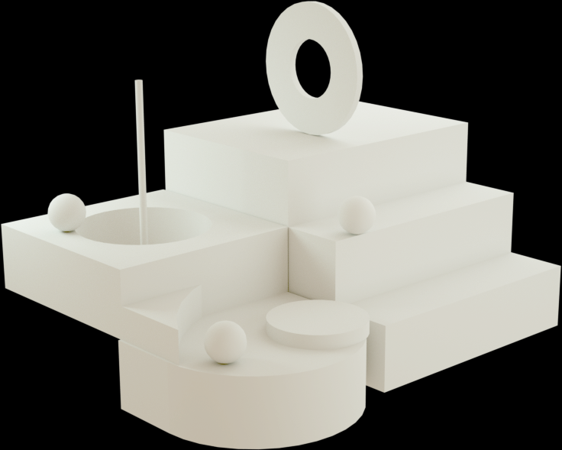

Y hablando sobre W11...
Algunos problemas sobre TPM 😐:
El caso
TPM es OBLIGATORIO para instalar el sistema operativo
El chip no fue obligatorio hasta 2016, incluso después, venía desactivado de fábrica
Para poder activar TPM, debemos adentrarnos.. a la UEFI

Slide 7
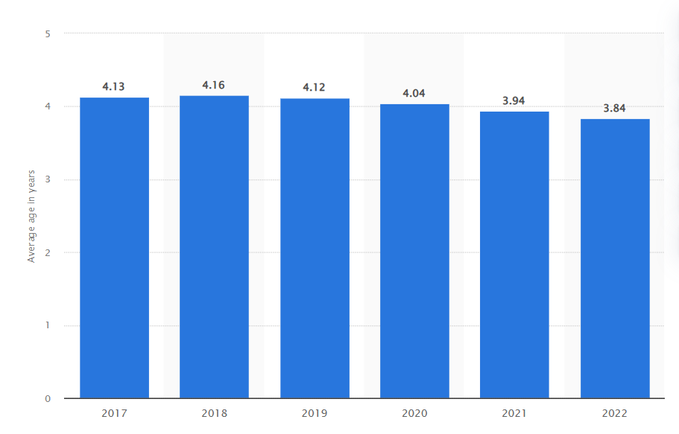
"Ay, ¿Pero quíen va a seguir usando una PC de hace más de 5 años? 🤣"
¿Ah no?...
Average age installed base PCs (desktop & mobile) in the United States from 2017 to 2022 (in years)*
© Statista 2023

Slide 8

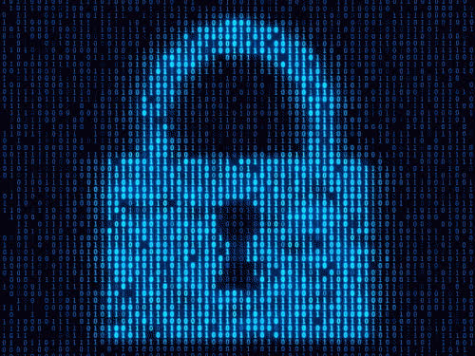
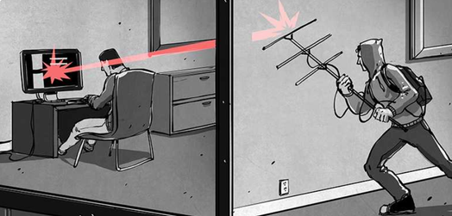

Si esto no fuera suficiente...
TPM no es "Invulnerable". 💀
Existen errores de escritura y lectura fuera de los límites.
Afecta a la biblioteca de los módulos, permiten que comandos exploten estas vulnerabilidades, y dejen inutilizable el modulo.
BlackLotus, un pack de $5000 que es capaz de omitir el arranque seguro de Windows.

Slide 9
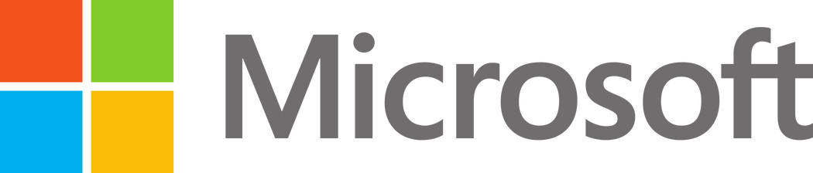
¿Esto no huele a una jugadad sucia de Microsoft? 🤢
No es raro que Microsoft tenga un historial de jugarretas para consolidarse en el mercado.
¿Obligar a los usuarios a usar TMP no será un táctica para aumentar ventas?
El usuario común no hará configuraciones en UEFI para actualizar, preferirían comprar otra PC

Slide 10
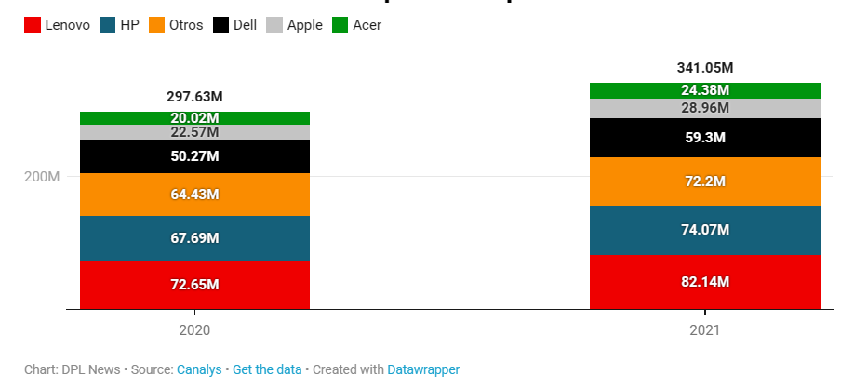
Sea o no una jugada... Funcionó 😣

Slide 11

Para terminar...
En general, los TPM y Secure Boot son herramientas importantes para mejorar la seguridad y proteger la información en los dispositivos electrónicos. Sin embargo, es importante evaluar cuidadosamente las ventajas y desventajas de su implementación en función de las necesidades específicas de cada usuario o empresa.

